Slide 1

MESSAGE QUEUE TRONG HỆ THỐNG PHÂN TÁN ĐẶT VÉ TRỰC TUYẾN
Nguyễn Thị Hảo
Vũ Hồng Ngọc
Nguyễn Phương Đông

Slide 2
NỘI DUNG
01
02
03
04
Tổng quan đề tài
Kiến trúc hệ thống
Kết luận
Demo & Kết quả thực hiện

Slide 3




01
Tổng quan đề tài

Slide 4




Lý do chọn đề tài
Hình ảnh các concert (Nguồn: Ticketbox)

Slide 5



Lý do chọn đề tài
Hình ảnh các concert (Nguồn: Ticketbox)
Notes:
các hình ảnh trên, có thể thấy nhu cầu và lưu lượng truy cập chuwogn trình là cực kỳ lớn

Slide 6
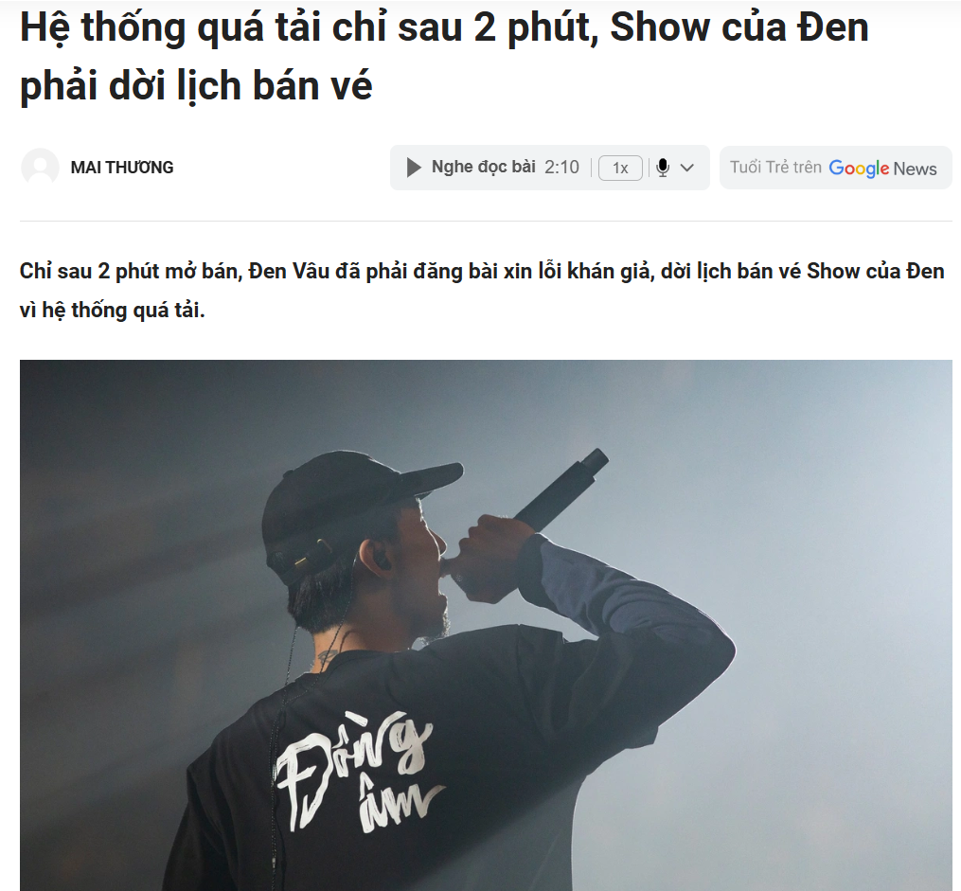
Lý do chọn đề tài
Những con số này cho thấy hệ thống phải gánh chịu áp lực rất lớn trong thời gian ngắn, khi phải xử lý đồng thời lượng truy cập khổng lồ, đặc biệt trong các chiến dịch mở bán vé theo thời gian thực. Nếu không được tối ưu, điều này dễ dẫn đến quá tải, phản hồi chậm, hoặc sai sót nghiêm trọng như bán vượt số lượng vé (overbooking).
(Nguồn: tuoitre.vn)

Slide 7
Lý do chọn đề tài
Kiến trúc microservices mang lại nhiều lợi ích như dễ mở rộng, dễ bảo trì và triển khai linh hoạt. Mỗi dịch vụ được tách riêng, cho phép phát triển, cập nhật và scale độc lập mà không ảnh hưởng toàn hệ thống => Giữ cho hệ thống không sập toàn bộ nếu một service bị lỗi.
Message Queue (MQ) là giải pháp hiệu quả giúp tách biệt các thành phần, xử lý yêu cầu theo thứ tự và nâng cao khả năng mở rộng cũng như độ tin cậy của toàn hệ thống.

Slide 8
2. Phạm vi đề tài
Đề tài không triển khai đầy đủ một cổng thanh toán thực tế, cũng như không tích hợp các cơ chế bảo mật nâng cao (PCI-DSS, tokenization, 3-D Secure…).
Trọng tâm phân tích đặt vào vai trò của Message Queue trong kiến trúc hệ thống phân tán, thay vì mở rộng sang các thành phần phụ trợ khác.
Các khía cạnh phi chức năng như bảo mật toàn diện, trải nghiệm người dùng (UX/UI) và tối ưu chi phí vận hành chỉ được đề cập ở mức tổng quan, không đi sâu trong tiểu luận.

Slide 9
02
Kiến trúc hệ thống

Slide 10




2.1 Các công nghệ sử dụng
Hệ thống dựng theo Microservice cài trên Kubenetes (Minikube)
Message queue sử dụng Kafka
Quản lý hàng đợi dùng Kafka UI
Backend: Java Spring Boot
Test hiệu năng sử dụng Jmeter
Nguồn: https://icon-icons.com/

Slide 11
2.1 Các công nghệ sử dụng
So sánh Microservice và Monolithic (nguyên khối):
Tiêu chí | Monolithic (Nguyên khối) | Microservices
Cấu trúc | Một khối duy nhất | Nhiều dịch vụ nhỏ, độc lập
Triển khai | Deploy toàn bộ ứng dụng | Deploy từng service riêng
Mở rộng | Scale toàn hệ thống | Scale từng phần riêng lẻ
Chịu lỗi | Một lỗi có thể sập toàn hệ thống | Lỗi từng phần, hệ thống vẫn chạy được

Slide 12
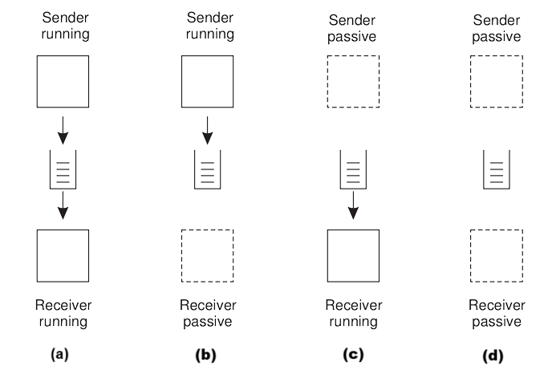
2.1 Các công nghệ sử dụng
Nguyên lý hoạt động của hàng đợi
(Message-queuing model)
Các trường hợp có thể xảy ra của hàng đợi:
(a) Người gửi và người nhận cùng hoạt động
(Có thể gửi và nhận)
(b) Người gửi hoạt động, người nhận không hoạt động
(Có thể gửi vào hàng đợi, chưa thể nhận)
(c) Người gửi không hoạt động, người nhận hoạt động
(Có thể nhận từ hàng đợi, chưa thể gửi)
(d) Người gửi và người nhận cùng không hoạt động
(Thông điệp được lưu tại hàng đợi)
H1.2.2. Các trường hợp của hàng đợi
(Nguồn: Figure 4.26 - Distributed Systems Third edition Version 3.03 (2020) by Maarten van Steen and Andrew S. Tanenbaum

Slide 13
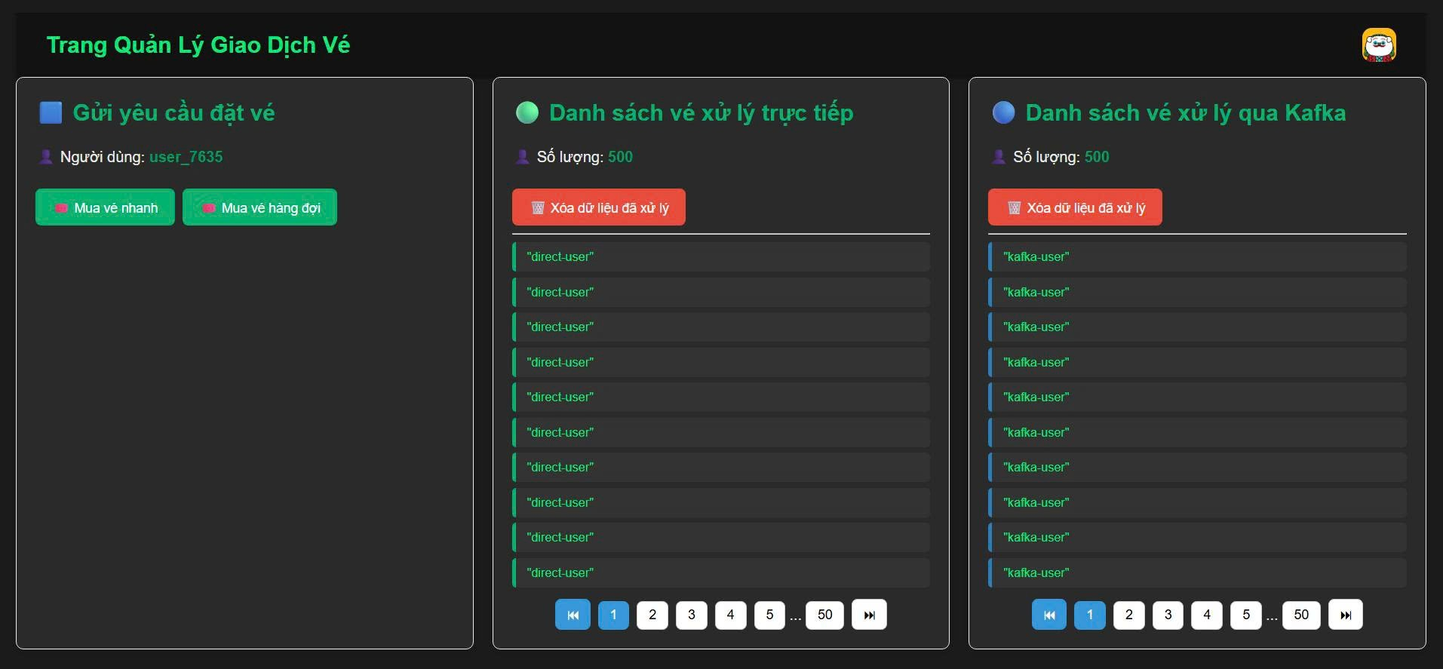
2.2 Xây dựng hệ thống

Slide 14
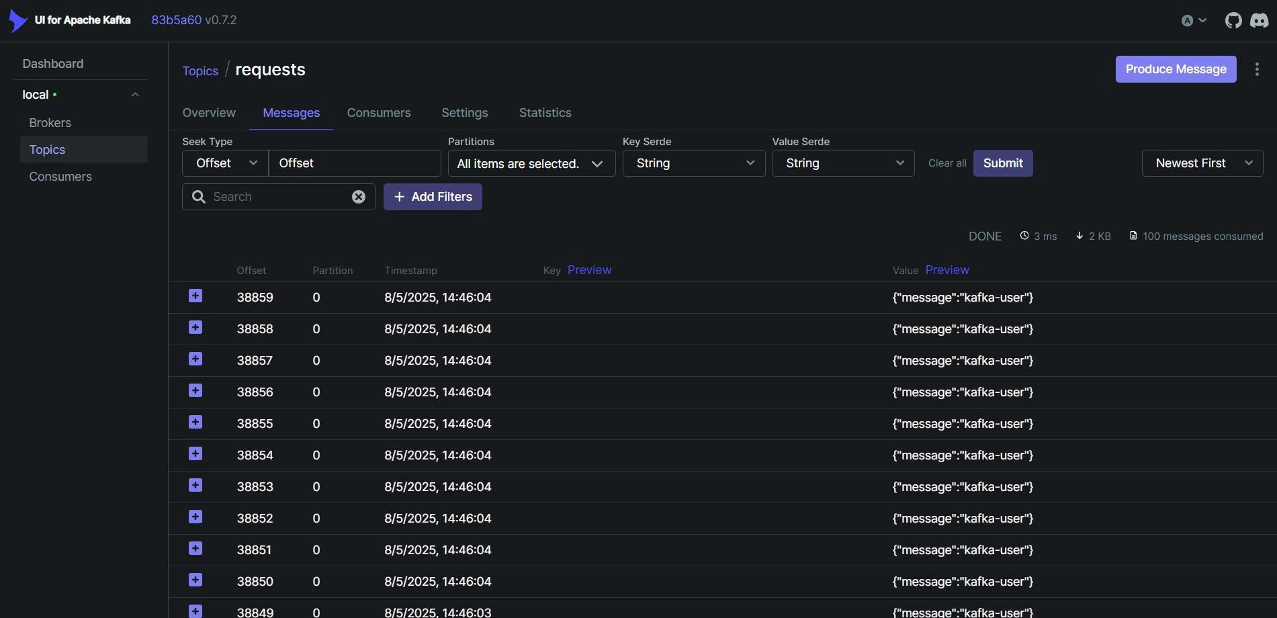
2.2 Xây dựng hệ thống
Notes:
click mua vé hàng đợi -> ghi nhận vào hàng đợi kafka -> hiển thị ở kafka UI -> BE processer sẽ kéo mesage -> xử lý > hiển thị trên danh sách mua vé qua kafka à

Slide 15
03
Demo &
Kết quả thực hiện

Slide 16
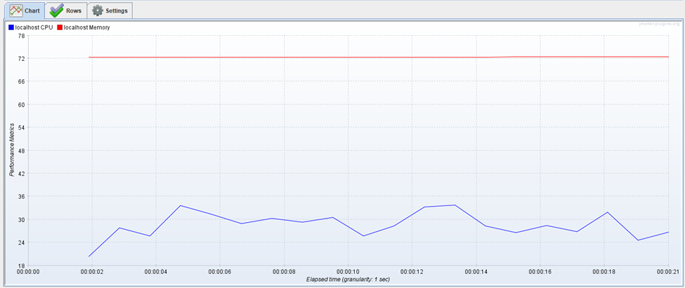
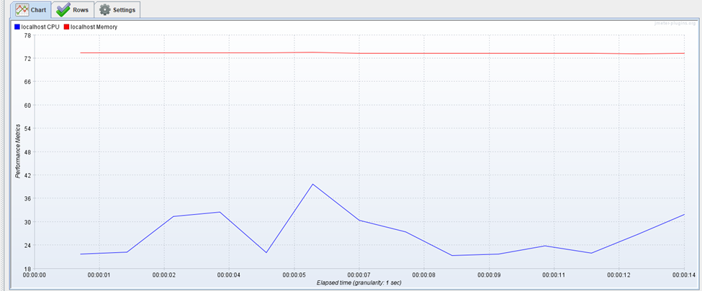
3.1 So Sánh khi thực hiện 500 CCU
Hình 3.1a. Gửi trực tiếp
Hình 3.1b. Gửi qua kafka

Slide 17
3.1 So Sánh khi thực hiện 500 CCU
Hình 3.1c. Gửi trực tiếp
Hình 3.1d. Gửi qua kafka

Slide 18
3.1 So Sánh khi thực hiện 500 CCU
Tiêu chí đánh giá | Gửi trực tiếp | Gửi qua Kafka
Avg. Response Time | ~4427 ms | 4 ms
Throughput (thời gian xử lý avg request/s) | 24.5 req/sec | 33.4 req/sec
Error | 0 % | 0 %
Độ ổn định | Độ trễ cao, lệch chuẩn lớn | Độ trễ thấp, ổn định
Khả năng scale | Khó mở rộng, giới hạn backend | Dễ scale, backend xử lý async

Slide 19
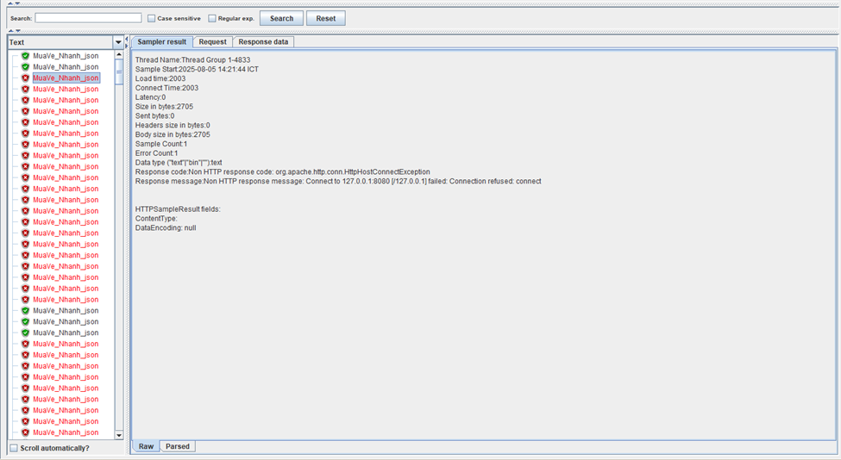
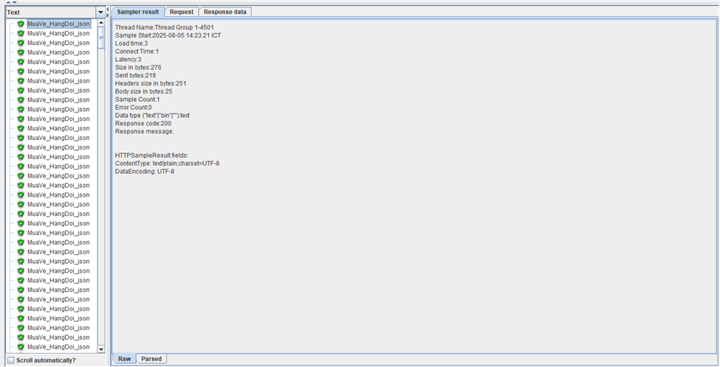
3.2 So Sánh khi thực hiện 5000 CCU
Hình 3.2a. Gửi trực tiếp
Hình 3.2b. Gửi qua kafka

Slide 20
3.2 So Sánh khi thực hiện 5000 CCU
Hình 3.2c. Gửi trực tiếp
Hình 3.2d. Gửi qua kafka

Slide 21
3.2 So Sánh khi thực hiện 5000 CCU
Tiêu chí đánh giá | Gửi trực tiếp | Gửi qua Kafka
Avg. Response Time | 3 359 ms (rất cao) | 3 ms
Throughput (thời gian xử lý avg request/s) | 179.9 req/s | 333.43 req/s
Error | 86.04% | 0 %
Độ ổn định | Quá tải, lỗi kết nối, timeout | Mượt, ổn định, không lỗi
Khả năng scale | Khó mở rộng, giới hạn backend | Dễ scale, backend xử lý async

Slide 22
04
Kết Luận

Slide 23
4. Kết Luận
Ưu điểm:
Giảm tải tức thời cho hệ thống backend: Kafka đóng vai trò hàng đợi trung gian giúp hấp thụ lượng lớn yêu cầu người dùng, tránh gây “nghẽn cổ chai” tại API chính.
Tăng độ tin cậy: Dữ liệu không bị mất nhờ cơ chế ghi bền (durable logs) và kiểm soát phân phối thông điệp (acknowledgement, retry).
Hiệu năng vượt trội: Độ trễ trung bình thấp
Dễ mở rộng: Có thể scale-out bằng cách tăng số lượng consumer mà không ảnh hưởng đến producer.
Nhược điểm và thách thức:
Tăng độ phức tạp hệ thống: Việc tích hợp Kafka yêu cầu thêm thành phần (broker, topic, consumer group), cần kiến thức vận hành.
Độ trễ đầu cuối phụ thuộc vào consumer: Nếu consumer chậm hoặc lỗi, hệ thống sẽ xử lý chậm hơn mong đợi.
Chi phí triển khai cao hơn ban đầu: Đặc biệt với Kafka cluster nhiều node, cần giám sát và bảo trì riêng biệt.

Slide 24
Cảm ơn đã lắng nghe !
Q&A

